Slide 1
基于多Agent的动态调度系统

Slide 2
1.
背景简介
目 录
2.
多Agent系统设计
3.
调度与重调度策略
CONCENTS
4.
实验设计

Slide 3
01
背景简介

Slide 4
背景介绍
1.制造业面临的市场环境复杂多变

Slide 5
背景介绍
2.现代车间调度过程中存在多种柔性因素
每个工件各加工工序具有多个可选加工工艺，以及受工艺约束的工序排序和机器选择等柔性因素存在，使得各工件加工存在多种加工路线。随着问题规模的增长，求解时间将呈指数增长。
2.制造过程中存在多种不确定性
如由于工艺复杂和精度问题导致测试不合格，需返工返修；
设备磨损、断裂、老化等故障问题导致工作效率下降甚至中断运行；
外部环境引起的不确定性：订单修改、撤回、紧急插单等问题。

Slide 6
02
多Agent系统的设计

Slide 7
系统设计
管理Agent：系统的车间管理员，负责对系统内的Agent进行管理和监控，功能包括Agent的注册和注销、用户空调订单合法性检验、订单任务优先级的判定、Agent运作状态的监控、系统工作日志的记录等。
资源Agent：资源Agent表示系统中的车间和设备资源，负责对订单任务进行分解和分配，其中设备Agent对所连接设备的工作状态和工作进度进行仿真。根据制造系统的结构，资源Agent分为车间Agent和设备Agent。车间Agent对其下的设备Agent进行管辖。
工艺Agent：负责管理系统内的产品工艺信息和库存原材料，类似数据库，为其他Agent提供产品工艺信息的查询接口
监控Agent：表示系统内的监控设备，如RFID读取器、摄像头、机械状态监测设备、机械故障诊断仪等，负责加工设备工作状态的信息采集以及故障分析，并将相关数据传送至管理Agent

Slide 8
系统设计
维修Agent：对维修人员的工作状态和工作进度进行仿真，故障修复后，通知管理Agent启动重调度。
算法Agent：对调度算法的逻辑封装，根据资源Agent传达的设备集合以及加工任务进行问题求解，得到完成任务的最短时间。主要包含调度规则和应对突发不确定性的重调度策略。

Slide 9
系统设计
系统由一个全局管理Agent进行管理。由于多Agent系统是分布式的系统，各个工厂的地理位置可能在任意的地点，因此为每个工厂分配一个子管理Agent，对其中的车间设备进行管理。每个工厂又会配备若干算法Agent、维修Agent，数量视车间设备的规模而定。

Slide 10
系统设计
系统启动时，最先启动的是全局管理Agent，其次是工艺Agent。当工厂开始运作，车间和设备投入使用时，对应的管理Agent以及其下的各个车间Agent、设备Agent、算法Agent等会随之启动。

Slide 11
系统设计
系统启动时，最先启动的是全局管理Agent，其次是工艺Agent。当工厂投入使用时，对应的管理Agent以及其下的各个车间Agent会随之启动。

Slide 12
系统设计
系统接收到订单任务后，传送至全局管理Agent，管理Agent把任务发布到各个工厂，每个工厂通过任务进行分解分配后，返回调度方案。其中调度方案交由算法Agent计算。全局管理Agent从中筛选出最优解。

Slide 13
系统设计
当设备出现故障时，监控Agent发送故障信息到管理Agent，管理Agent响起警报通知维修人员作进一步确认，确定设备的故障类型、导致的后果以及需要的维修时间，并由维修Agent对维修人员的工作进度进行仿真。最后全局管理Agent发起一次重调度。

Slide 14
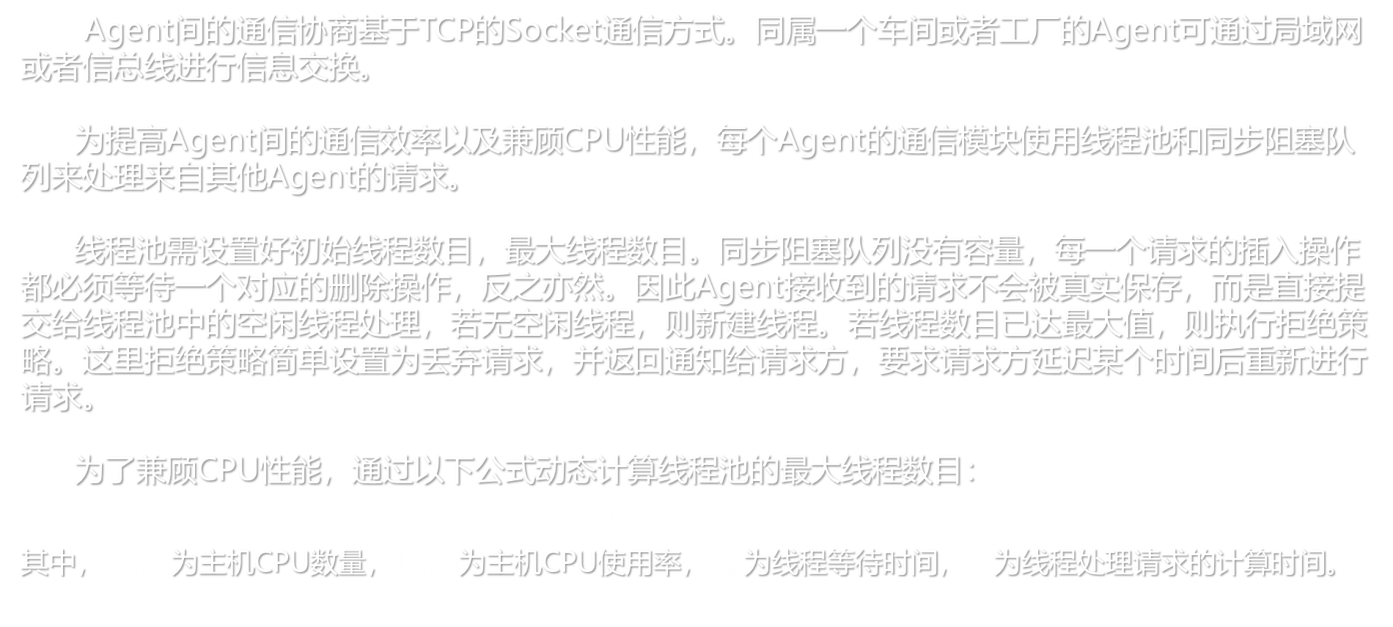
系统设计
Agent间的通信协商基于TCP的Socket通信方式。同属一个车间或者工厂的Agent可通过局域网或者信总线进行信息交换。
为提高Agent间的通信效率以及兼顾CPU性能，每个Agent的通信模块使用线程池和同步阻塞队列来处理来自其他Agent的请求。
线程池需设置好初始线程数目，最大线程数目。同步阻塞队列没有容量，每一个请求的插入操作都必须等待一个对应的删除操作，反之亦然。因此Agent接收到的请求不会被真实保存，而是直接提交给线程池中的空闲线程处理，若无空闲线程，则新建线程。若线程数目已达最大值，则执行拒绝策略。这里拒绝策略简单设置为丢弃请求，并返回通知给请求方，要求请求方延迟某个时间后重新进行请求。
为了兼顾CPU性能，通过以下公式动态计算线程池的最大线程数目：
$N=Ncpu×Ucpu×\left(1+\frac{T_{w}}{T_{c}}\right)$
其中， $Ncpu$为主机CPU数量， $Ucpu$为主机CPU使用率， $T_{w}$为线程等待时间， $T_{c}$为线程处理请求的计算时间。

Slide 15
03
调度和重调度策略

Slide 16
调度和重调度
1.任务分解分配策略
当系统收到订单任务，完成合法性判断后，交由资源模块进行任务分解，根据各车间的加工能力决定任务分配方案。任务分解过程为：
步骤<1>：全局管理Agent把任务广播至各子管理Agent，判断任务合法性。若通过，执行步骤<2>.
步骤<2>：管理Agent把任务发布到其下的各个车间Agent，车间Agent把任务所要求的设备集合与拥有的设备列表进行对比，判断任务能否完成。若存在车间能够完成，从中选取对交货期满足得最好的调度方案，结束分解分配过程。若不存在车间能够完成，执行步骤<3>.
步骤<3>：若任务（产品级/零部件级）可分解，全局管理Agent把任务分解，得到子任务集合；把集合内的子任务逐个发布到各子管理Agent，执行步骤<2>；若任务（工序级）不可分解，结束分解过程。

Slide 17
调度和重调度
2.基于蚁群算法的车间调度策略
任务分解分配策略最终得到若干任务分配的可行解，对于其中的最优解需要借助算法Agent进行筛选。
资源Agent判断能完成任务后，会把任务集合和设备集合发送到算法Agent。算法Agent基于对应的设备Agent所模拟的设备工作状态，执行调度策略对任务进行分配，以得到用时最少的调度方案。
算法Agent收到的任务集合通常是一个或多个零部件的加工工艺，把各个零部件的加工流程图的起点相连得到全局的起点S，把各个终点相连得到全局终点E，最终得到蚁群算法进行路径搜索的有向无环图。

Slide 18
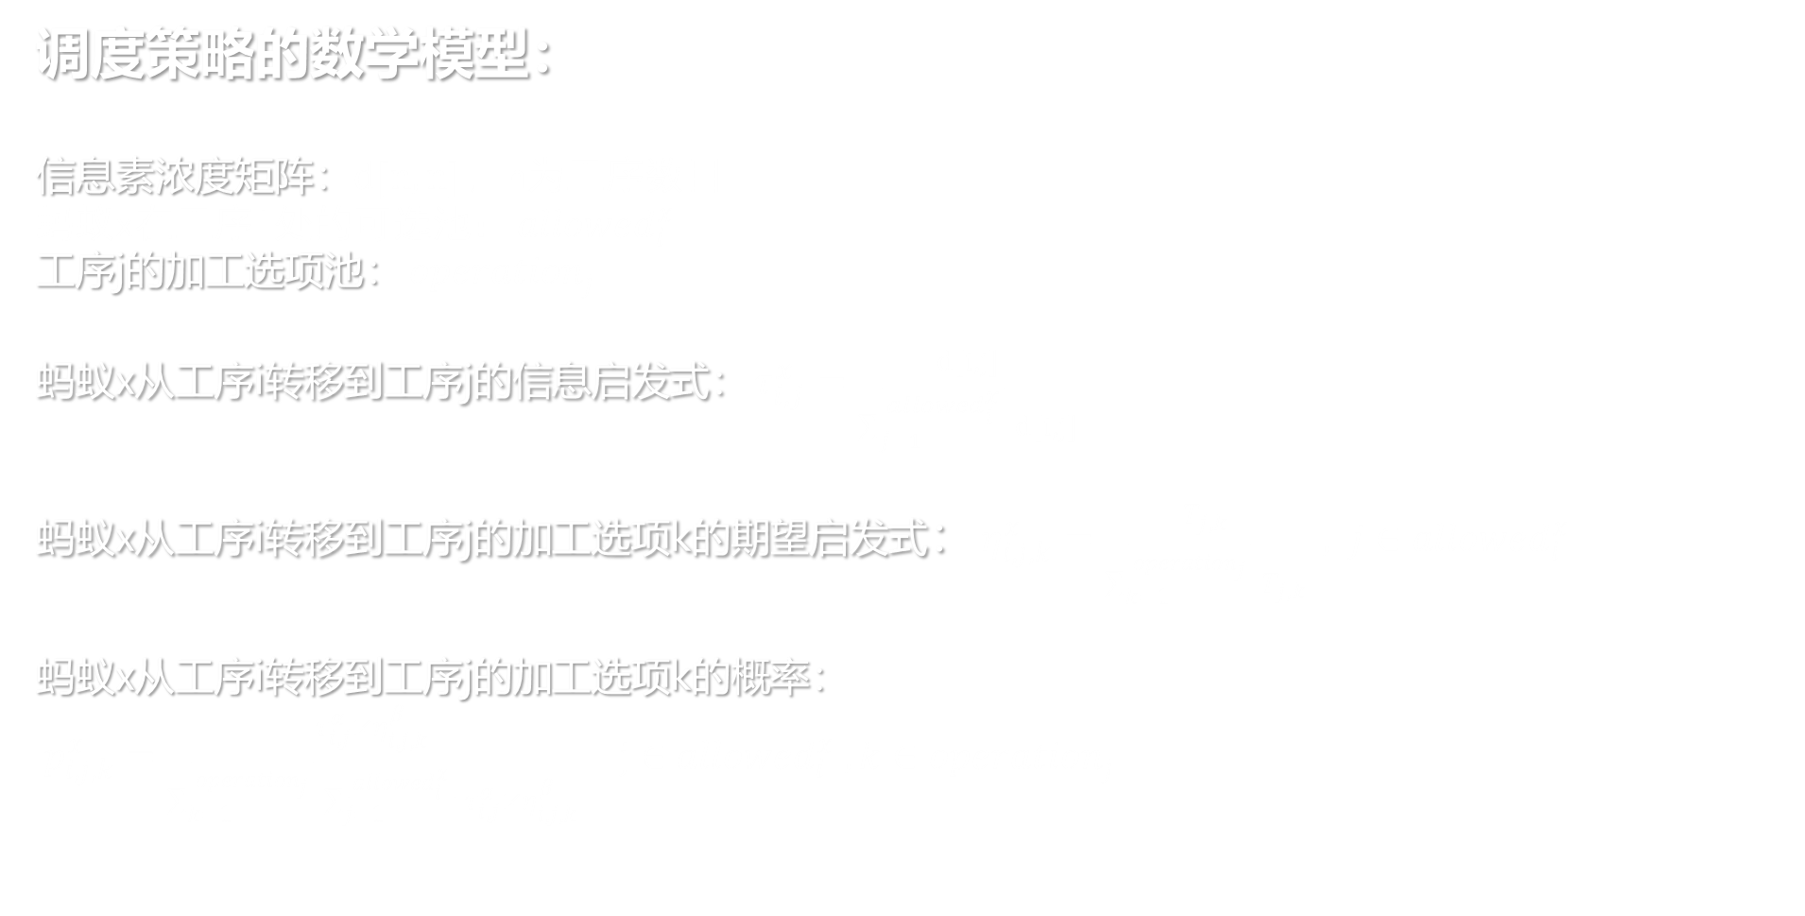
调度和重调度
调度策略的数学模型：
信息素浓度矩阵：$d[n,n]$ , n为工序数目
蚂蚁x在工序i处的可选池： ${allowed}_{i}^{x}$
工序j的加工选项池： ${operation}_{j}$
蚂蚁x从工序i转移到工序j的信息启发式： $τ_{i,j}^{x}=\frac{d[i,j]}{\sum_{j=1}^{\left|{allowed}_{i}^{x}\right|}{d[i,j]}}$
蚂蚁x从工序i转移到工序j的加工选项k的期望启发式： $η_{i,j,k}^{x}=\frac{T_{j,k}}{\sum_{k=1}^{\left|{operation}_{j}\right|}{T_{j,k}}} , j∈{allowed}_{i}^{x}$
蚂蚁x从工序i转移到工序j的加工选项k的概率：
$p_{i,j,k}^{x}=\frac{τ_{i,j}^{α}×η_{i,j,k}^{β}}{\sum_{k=1}^{\left|{operation}_{j}\right|}{\sum_{j=1}^{\left|{allowed}_{i}^{x}\right|}{τ_{i,j}^{α}×η_{i,j,k}^{β}}}} j∈{allowed}_{i}^{x} , k∈{operation}_{j}$

Slide 19
调度和重调度
2.算法Agent的重调度调度策略
设备故障、原料短缺、订单变更、紧急插单等异常因素都会引起重调度，这里主要介绍因设备故障引起的重调度策略。
设备故障导致的后果分两种：工作效率下降和中止运行。前者设备仍能运作，但在该设备上加工的工序的执行时间要延长。
重调度执行过程如下：
步骤<1>：工序回收。移除所有设备Agent上跟分配在故障设备的工序同属一个零部件的加工工序。
步骤<2>：执行分解分配策略。此时的任务集合是被移除工序所属的零部件任务，由于这些任务中可能存在部分工序已经是加工完成的了，因此只考虑已加工工序的后续未完成工序。若故障设备需停止运行，对应设备Agent不参与重调度过程；若设备工作效率下降，对应设备Agent仍可参与，但需要修改工序在该设备的执行时间。
步骤<3>：算法Agent执行基于蚁群算法的车间调度策略，筛选最优的重调度方案。

Slide 20
04
实验设计

Slide 21
实验设计
实验目的：
1、验证分解分配策略和基于蚁群算法的车间调度算法的可行性，即在调度方案的计算上和实际的最优调度方案能在一定的误差范围内。
2、验证多Agent系统在复杂生产环境下应对动态不确定性的能力，包括设备故障/修复、紧急插单等突发状况。
实验仿真模型：
实验以美的总装内机自动线为背景。

Slide 22
实验设计
实验目的：
1、验证分解分配策略和基于蚁群算法的车间调度算法的可行性，即在调度方案的计算上和实际的最优调度方案能在一定的误差范围内。
2、验证多Agent系统在复杂生产环境下应对动态不确定性的能力，包括设备故障/修复、紧急插单等突发状况。
实验仿真模型：
实验以美的总装内机自动线为背景。

Slide 23
实验设计
实验目的：
1、验证分解分配策略和基于蚁群算法的车间调度算法的可行性，即在调度方案的计算上和实际的最优调度方案能在一定的误差范围内。
2、验证多Agent系统在复杂生产环境下应对动态不确定性的能力，包括设备故障/修复、紧急插单等突发状况。
实验仿真模型：
实验以美的总装内机自动线为背景。
该自动线的装配工位、机械手合计33个，如固定板安装工位、电机盖安装工位等。
在该仿真模型中，设计15种工位/装配设备，分配到三个车间中；设计10种零部件的加工工艺，其中每个工序能在2种以上设备上进行，每种产品包含3种以上零部件。

Slide 24
实验设计
设计三个实验：
1、调度策略实验：
实验包含两种方案
（1）各设备初始为空闲，比较调度策略所得方案与实际最优方案之间的时间误差。
（2）各设备初始存在加工任务，比较调度策略所得方案与实际最优方案之间的时间误差。
同时还需要比较调度方案所需的计算时间。
2、设备故障/修复导致的重调度实验：
为每种设备设定一个故障触发的概率以及故障修复所需的时间，在设备故障和故障修复时各进行一次重调度，比较重调度和正常调度两种情况下的任务完成时间，以及重调度过程所需要的计算时间。
3、订单取消、更改、紧急订单导致的重调度实验：
该情况下的调度规则相对简单，主要是验证任务变更对其他任务的影响。

Slide 25
END

